Slide 1
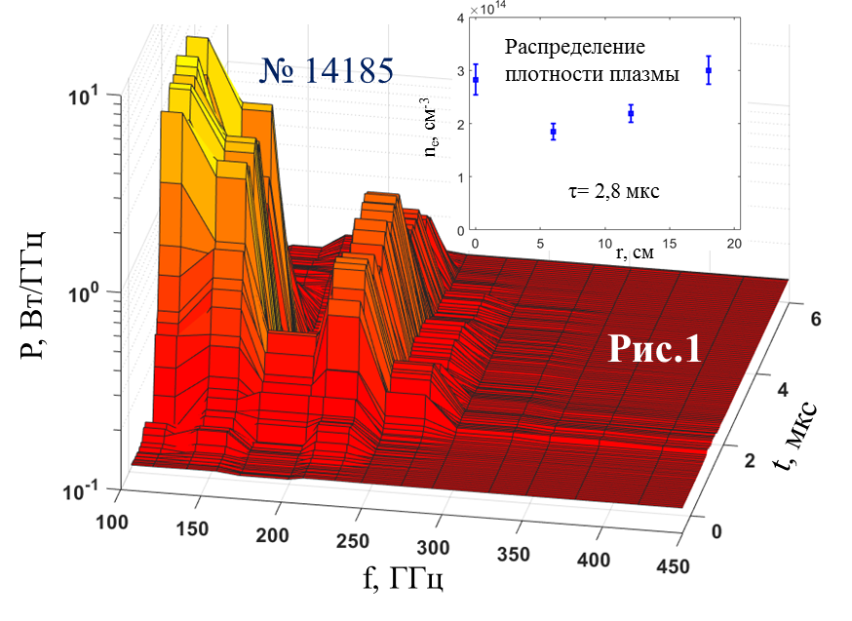
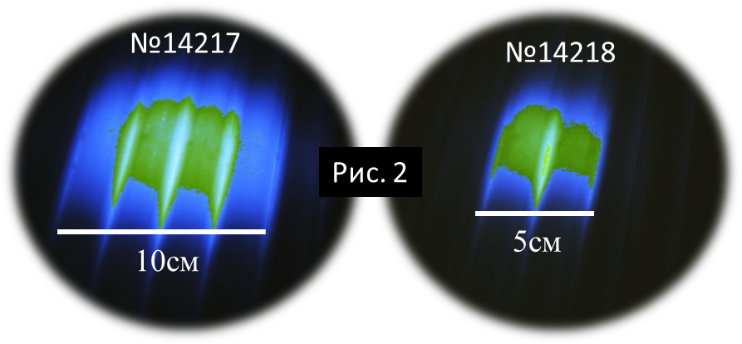
Генерация в пучково-плазменной системе потока субмм излучения с мощностью 10 МВт при микросекундной длительности
Институт ядерной физики им. Г.И. Будкера Сибирского отделения Российской академии
Рис.1. Пример спектрального состава потока излучения при плотности плазмы (2-3) *10¹⁴ см⁻³
Авторы: Аржанников А.В., Синицкий С.Л., Попов С.С. и др.
На установке ГОЛ-ПЭТ проводятся исследования принципиально новых механизмов генерации субмм и терагерцового излучения с использованием особенностей пучково-плазменной системы. Эксперименты 21 года были сосредоточены на повышении энергосодержания в импульсе субмм излучения в том интервале частот, который отвечает требованию беспрепятственного распространения у поверхности земли на значительные расстояния. Выбором распределения плотности плазмы по сечению и длине плазменного столба, а также геометрии системы вывода излучения в атмосферу, удалось достигнуть уровня энергосодержания в направленном потоке излучения три-четыре десятка джоулей при длительности импульса в несколько микросекунд. Изменение во времени спектральной плотности излучения представлено на Рис. 1, варьирование сечения потока при его фокусировке - на Рис. 2.
Рис.2. Свечение газоразрядных ртутных ламп от падающего на них потока излучения при различной фокусировке
Публикации:
[1] D.A. Samtsov, A.V. Arzhannikov, S.L. Sinitsky et al., "Generation of a Directed Flux of Megawatt THz Radiation as a Result of Strong REB-Plasma Interaction in a Plasma Column," in IEEE Transactions on Plasma Science, vol. 49, no. 11, pp. 3371-3376, Nov. 2021, doi: 10.1109/TPS.2021.3108880.
[2] A.V. Arzhannikov et al., "Beam-Plasma Interaction System Providing Ten-Megawatt Power of THz Radiation Flux in Microsecond Pulse," 2021 46th International Conference on Infrared, Millimeter and Terahertz Waves (IRMMW-THz), 2021, pp. 1-2, doi: 10.1109/IRMMW-THz50926.2021.9567120.
[3] Arzhannikov A.V., Ivanov I.A., Kasatov A.A. et al, “Generation of well-directed flux of THz radiation in magnetized plasma column due to relaxation of relativistic electron beam”, (2021) 47th EPS Conference on Plasma Physics, EPS 2021, 2021-June, pp. 1000-1003
[4] A. Arzhannikov , S. Sinitsky, S. Popov et al, “Energy Content and Spectral Composition of a Sub-Millimeter Radiation Flux Generated by a High-Current Electron Beam in a Plasma Column with Density Gradients ”, To be published in IEEE TRANSACTIONS ON TERAHERTZ SCIENCE AND TECHNOLOGY ( 2021)

